Slide 1
COMPLEX SPORTIV - MUNICIPIUL TÂRGOVIŞTE Bulevardul Carol I nr. 51 (fost nr. 49), Municipiul Târgovişte , Judeţul Dâmboviţa ^{STUDIU DE PREFEZABILITATE} BENEFICIAR: CONSILIUL JUDEŢEAN DÂMBOVIŢA ^{SEPTEMBRIE 2015} ^{INTOCMIT}

Slide 2
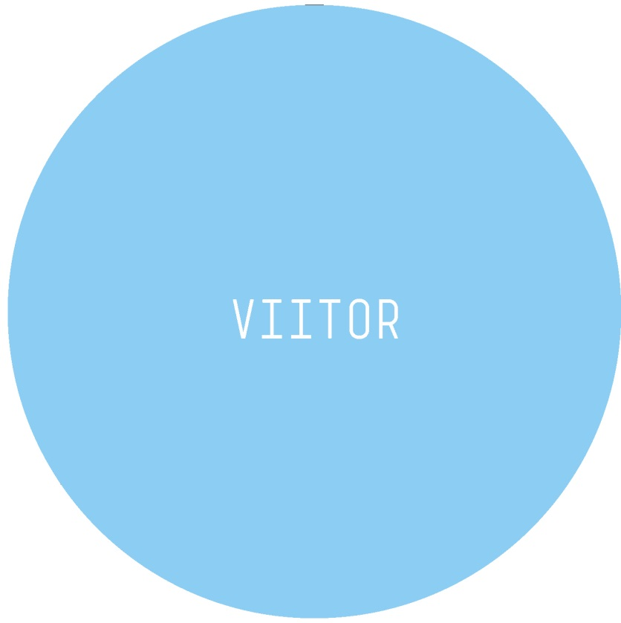
COMPLEX SPORTIV - MUNICIPIUL TÂRGOVIŞTE
Bulevardul Carol I nr. 51 (fost nr. 49), Municipiul Târgovişte , Judeţul Dâmboviţa
Beneficiar: CONSILIUL JUDEŢEAN DÂMBOVIŢA
STUDIU DE PREFEZABILITATE I SEPTEMBRIE 2015
^{CONCEPT}

Slide 3
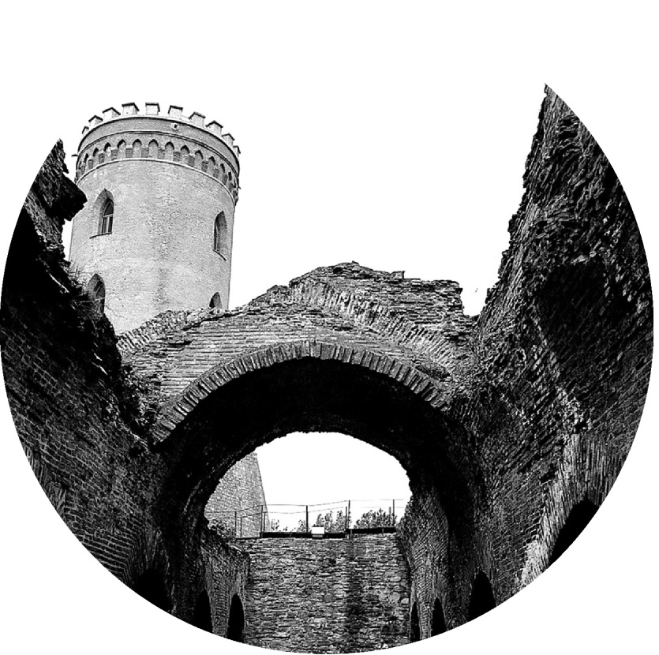
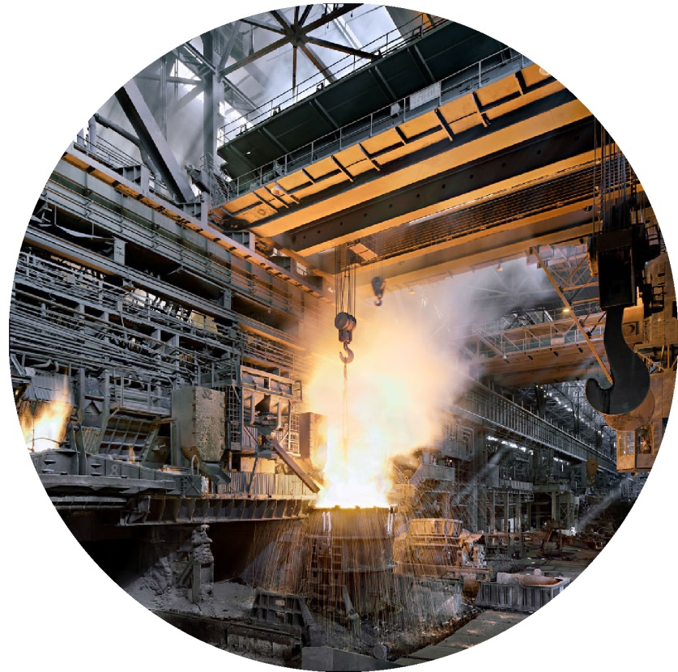
COMPLEX SPORTIV - MUNICIPIUL TÂRGOVIŞTE
Bulevardul Carol I nr. 51 (fost nr. 49), Municipiul Târgovişte , Judeţul Dâmboviţa
Beneficiar: CONSILIUL JUDEŢEAN DÂMBOVIŢA
STUDIU DE PREFEZABILITATE I SEPTEMBRIE 2015
^{CONCEPT}
^{cultură + tehnologie}

Slide 4
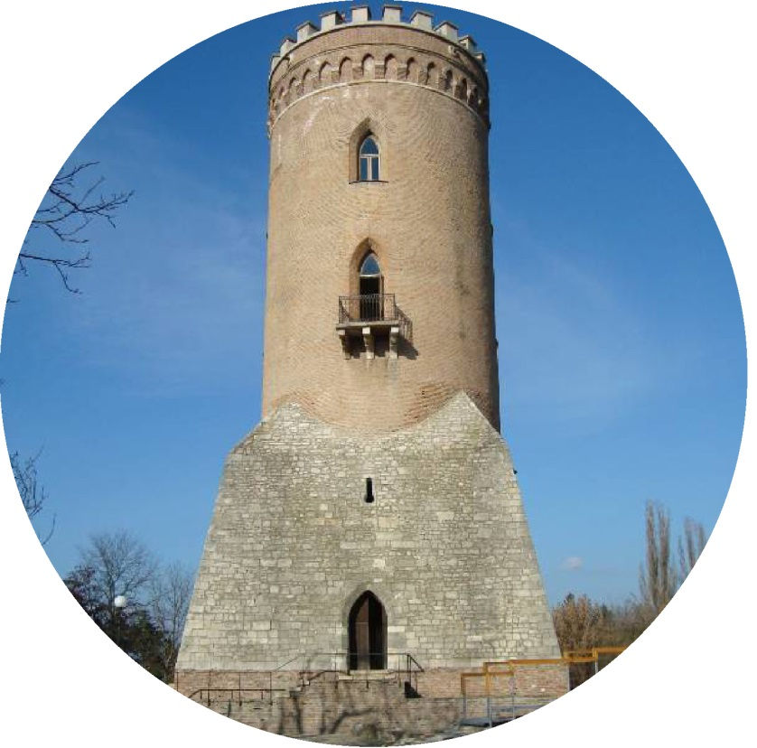
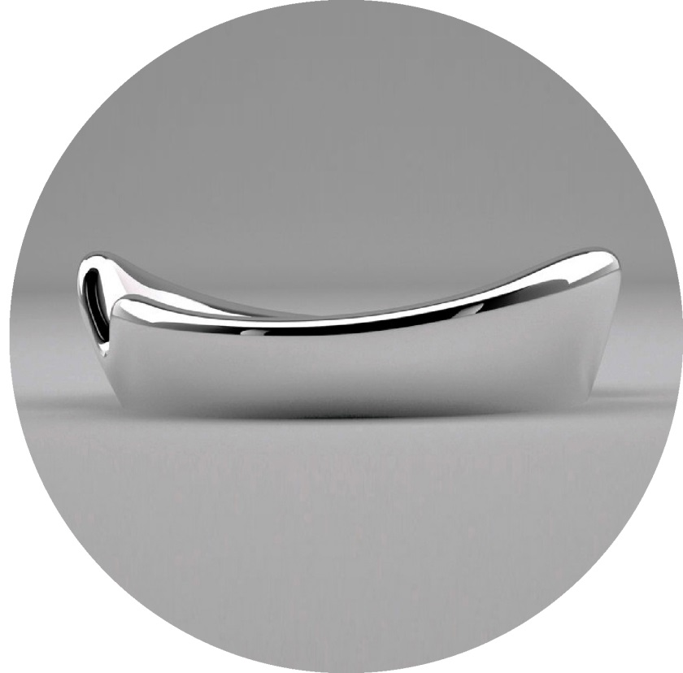
COMPLEX SPORTIV - MUNICIPIUL TÂRGOVIŞTE
Bulevardul Carol I nr. 51 (fost nr. 49), Municipiul Târgovişte , Judeţul Dâmboviţa
Beneficiar: CONSILIUL JUDEŢEAN DÂMBOVIŢA
STUDIU DE PREFEZABILITATE I SEPTEMBRIE 2015
^{CONCEPT}
^{tradiție + artă}

Slide 5
COMPLEX SPORTIV - MUNICIPIUL TÂRGOVIŞTE
Bulevardul Carol I nr. 51 (fost nr. 49), Municipiul Târgovişte , Judeţul Dâmboviţa
Beneficiar: CONSILIUL JUDEŢEAN DÂMBOVIŢA
STUDIU DE PREFEZABILITATE I SEPTEMBRIE 2015
^{CONCEPT}
^{materiale și texturi}

Slide 6
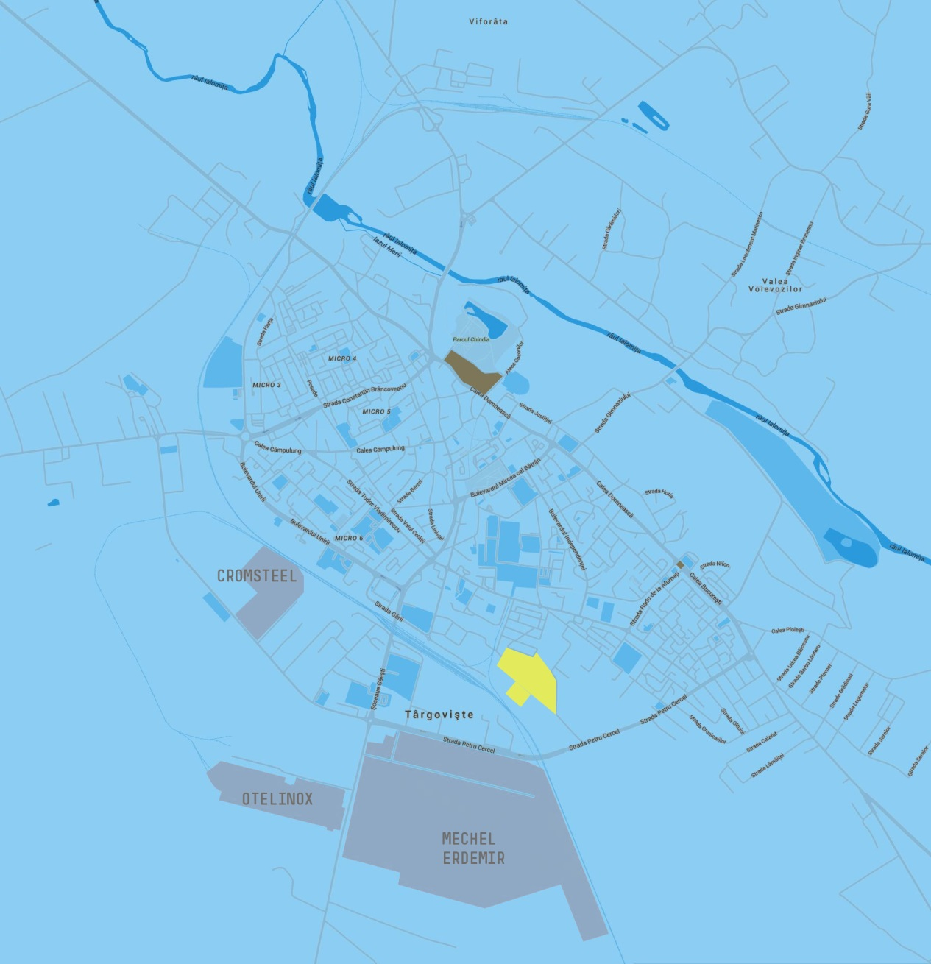
COMPLEX SPORTIV - MUNICIPIUL TÂRGOVIŞTE
Bulevardul Carol I nr. 51 (fost nr. 49), Municipiul Târgovişte , Judeţul Dâmboviţa
Beneficiar: CONSILIUL JUDEŢEAN DÂMBOVIŢA
STUDIU DE PREFEZABILITATE I SEPTEMBRIE 2015
^{CONCEPT}
^{elemente compoziționale majore}

Slide 7
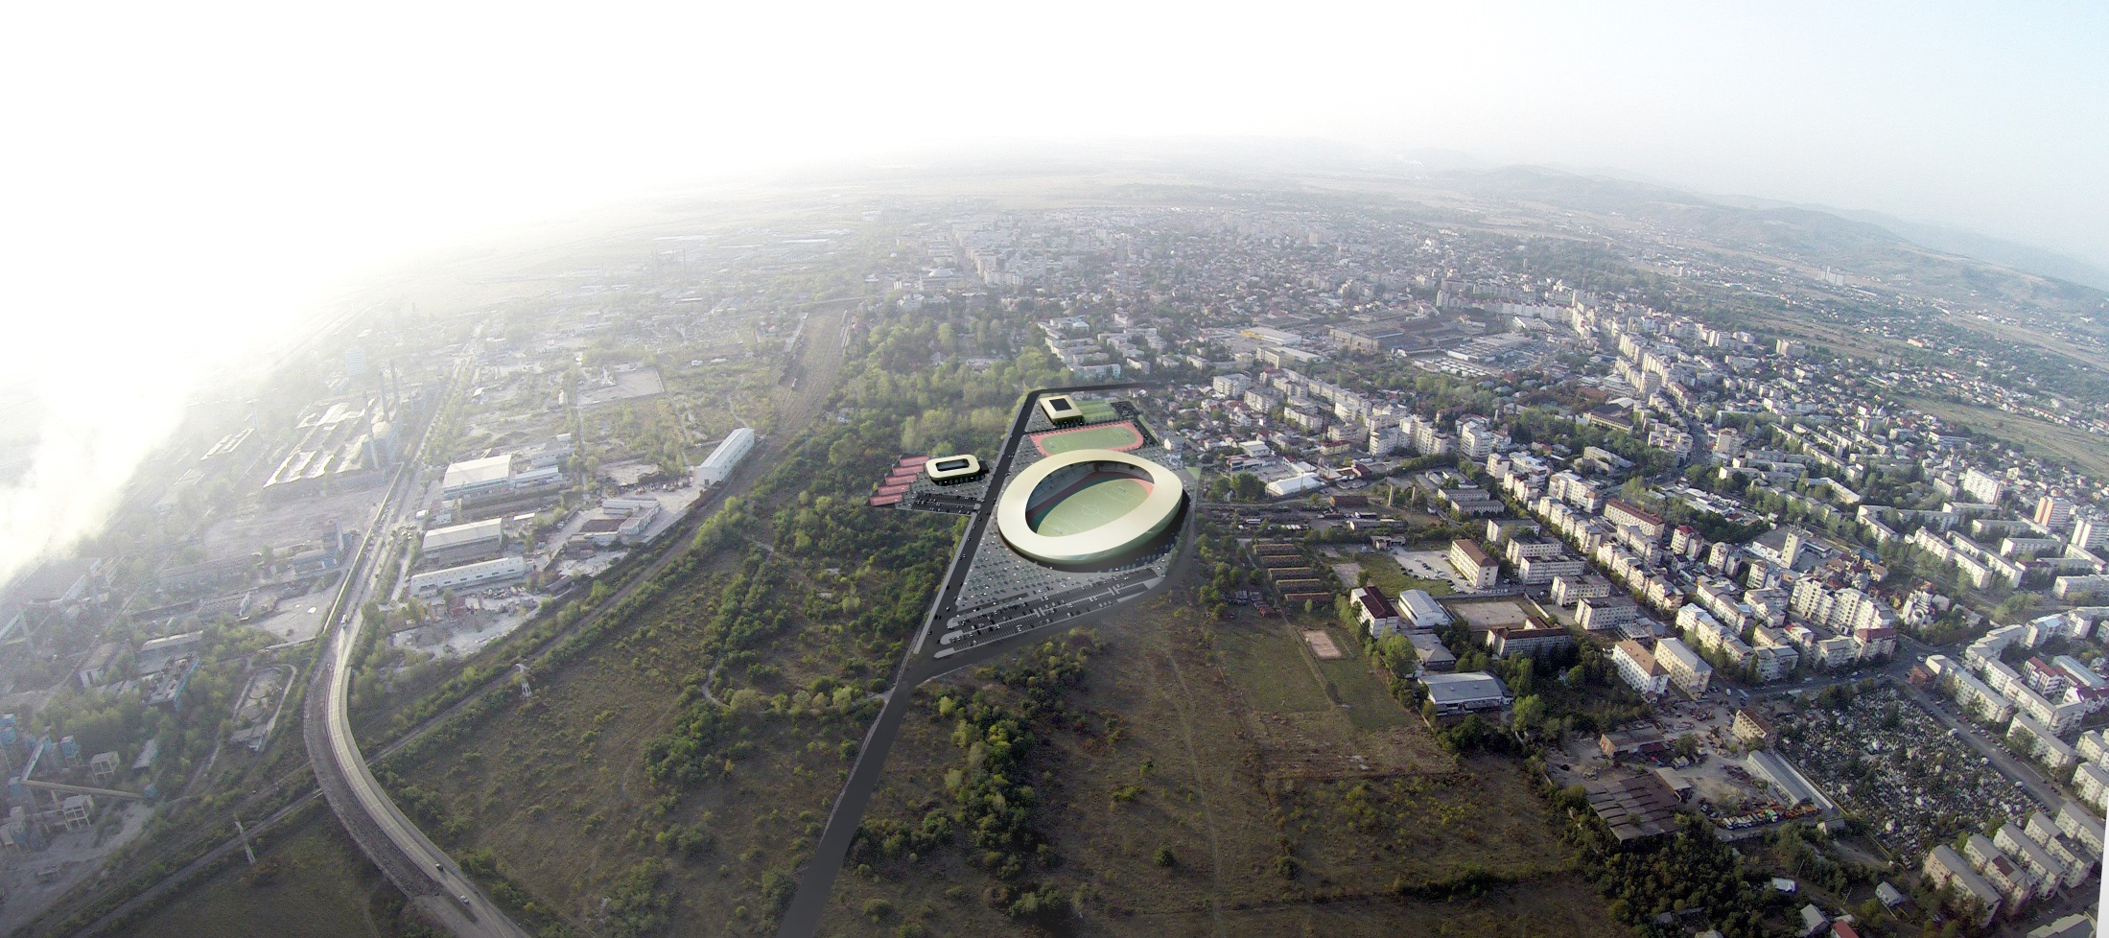
COMPLEX SPORTIV - MUNICIPIUL TÂRGOVIŞTE
Bulevardul Carol I nr. 51 (fost nr. 49), Municipiul Târgovişte , Judeţul Dâmboviţa
Beneficiar: CONSILIUL JUDEŢEAN DÂMBOVIŢA
STUDIU DE PREFEZABILITATE I SEPTEMBRIE 2015
^{IMAGINE AERIANĂ SUD-EST}

Slide 8
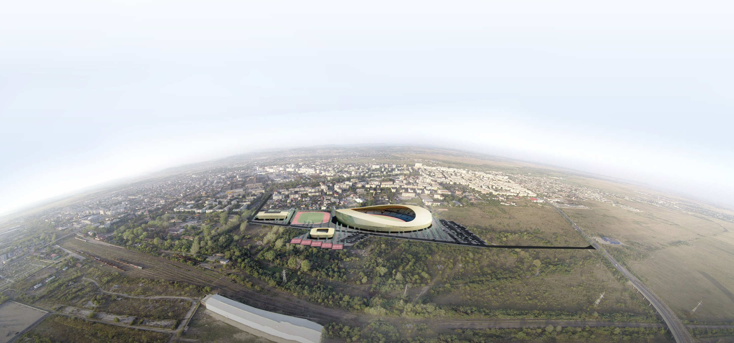
COMPLEX SPORTIV - MUNICIPIUL TÂRGOVIŞTE
Bulevardul Carol I nr. 51 (fost nr. 49), Municipiul Târgovişte , Judeţul Dâmboviţa
Beneficiar: CONSILIUL JUDEŢEAN DÂMBOVIŢA
STUDIU DE PREFEZABILITATE I SEPTEMBRIE 2015
^{IMAGINE AERIANĂ SUD}

Slide 9
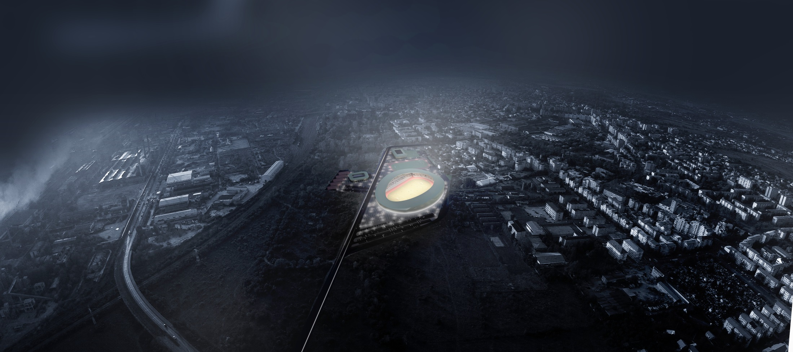
COMPLEX SPORTIV - MUNICIPIUL TÂRGOVIŞTE
Bulevardul Carol I nr. 51 (fost nr. 49), Municipiul Târgovişte , Judeţul Dâmboviţa
Beneficiar: CONSILIUL JUDEŢEAN DÂMBOVIŢA
STUDIU DE PREFEZABILITATE I SEPTEMBRIE 2015
^{IMAGINE AERIANĂ NOCTURNĂ}

Slide 10
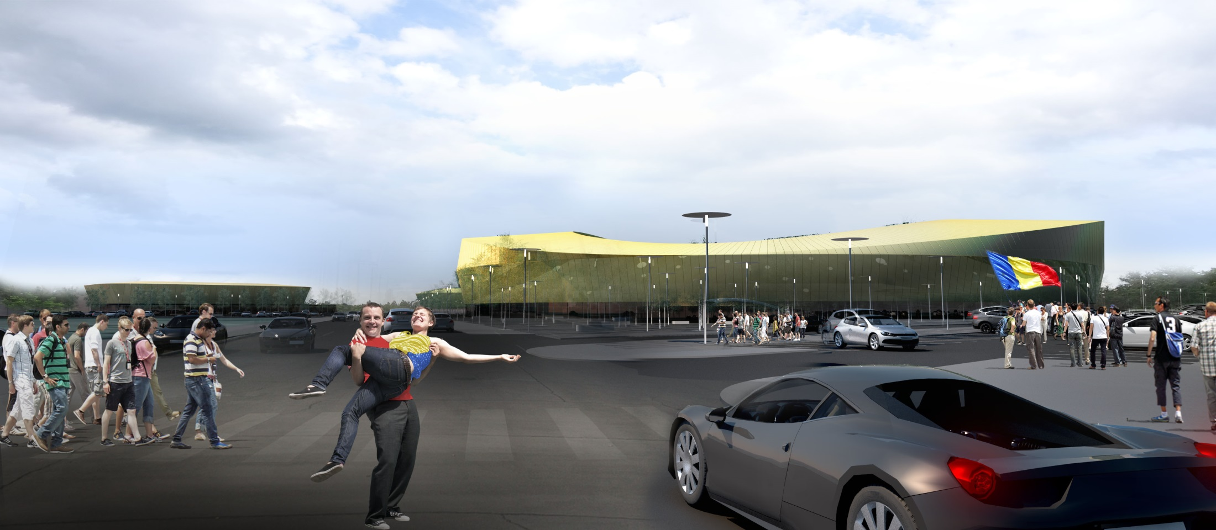
COMPLEX SPORTIV - MUNICIPIUL TÂRGOVIŞTE
Bulevardul Carol I nr. 51 (fost nr. 49), Municipiul Târgovişte , Judeţul Dâmboviţa
Beneficiar: CONSILIUL JUDEŢEAN DÂMBOVIŢA
STUDIU DE PREFEZABILITATE I SEPTEMBRIE 2015
^{ACCES DIN ȘOSEAUA DE CENTURĂ}
^{(strada Petru Cercel)}

Slide 11
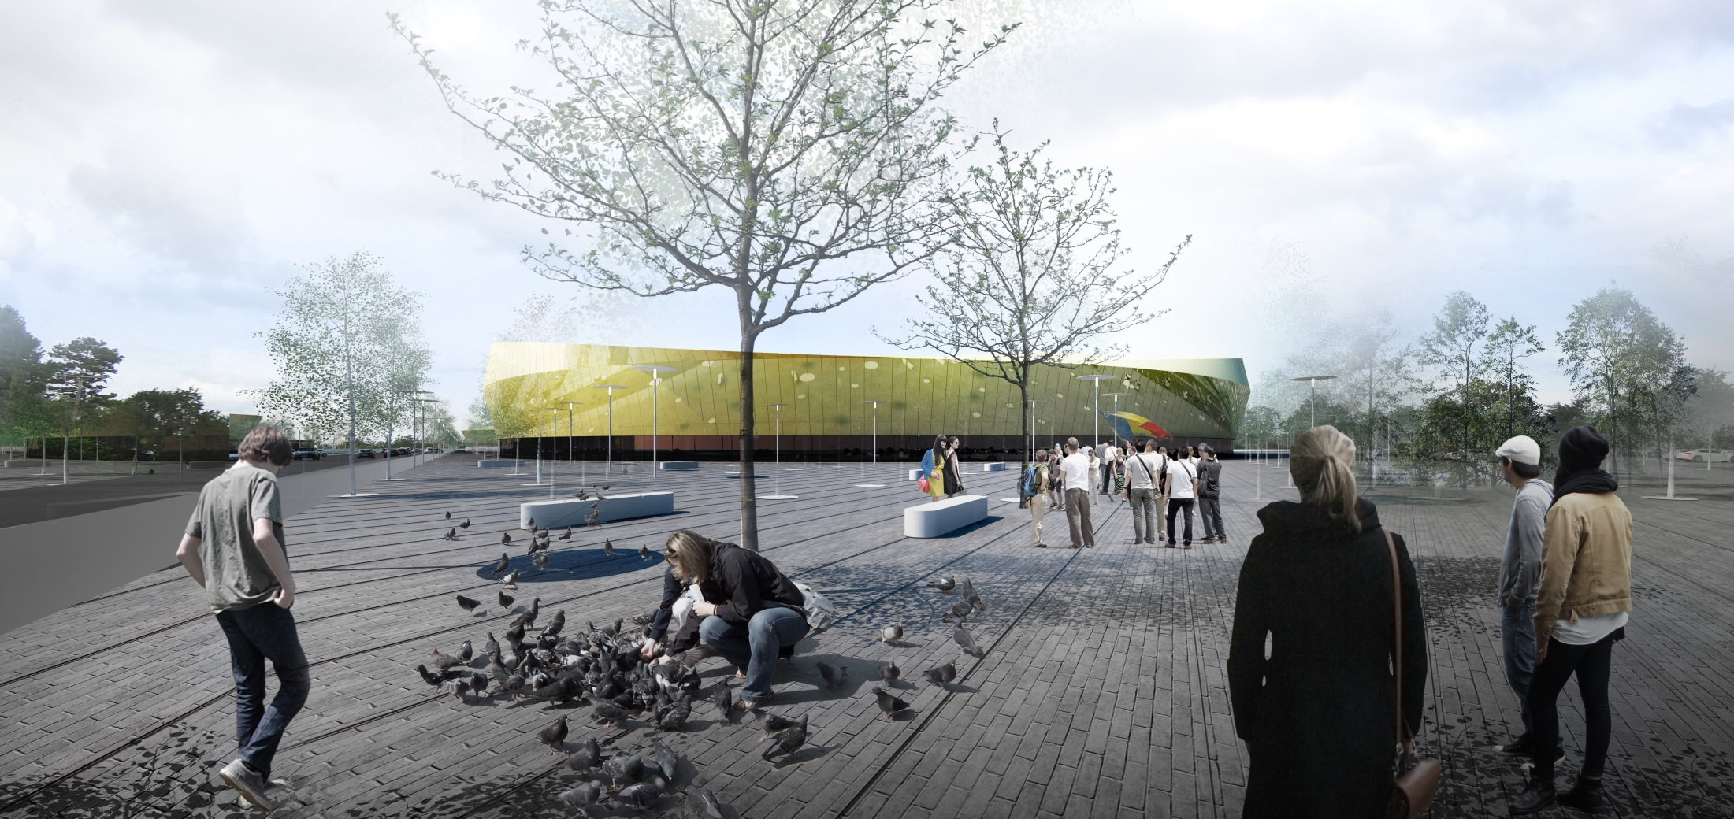
COMPLEX SPORTIV - MUNICIPIUL TÂRGOVIŞTE
Bulevardul Carol I nr. 51 (fost nr. 49), Municipiul Târgovişte , Judeţul Dâmboviţa
Beneficiar: CONSILIUL JUDEŢEAN DÂMBOVIŢA
STUDIU DE PREFEZABILITATE I SEPTEMBRIE 2015
^{DETALIU SPAȚIU URBAN}

Slide 12
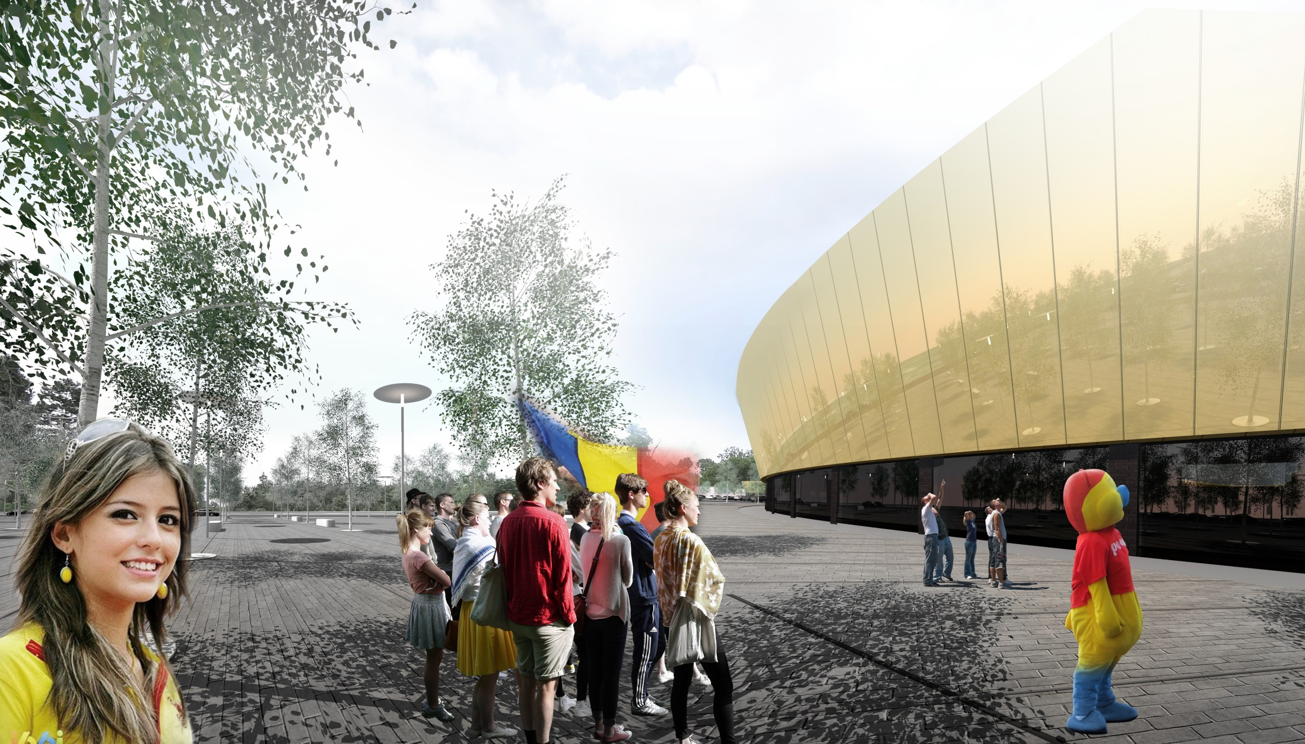
COMPLEX SPORTIV - MUNICIPIUL TÂRGOVIŞTE
Bulevardul Carol I nr. 51 (fost nr. 49), Municipiul Târgovişte , Judeţul Dâmboviţa
Beneficiar: CONSILIUL JUDEŢEAN DÂMBOVIŢA
STUDIU DE PREFEZABILITATE I SEPTEMBRIE 2015
^{DETALIU ACCES STADION}

Slide 13
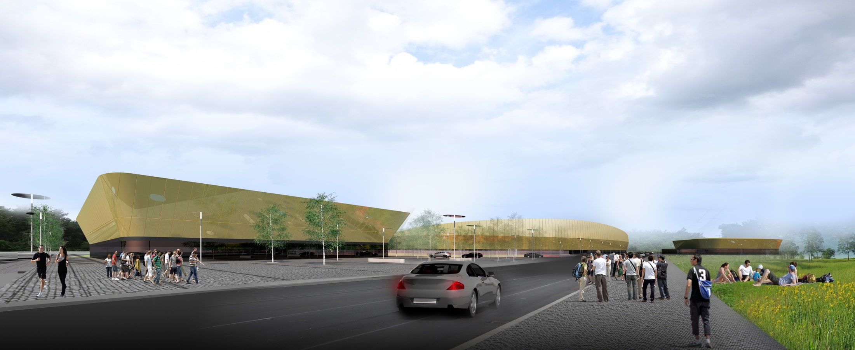
COMPLEX SPORTIV - MUNICIPIUL TÂRGOVIŞTE
Bulevardul Carol I nr. 51 (fost nr. 49), Municipiul Târgovişte , Judeţul Dâmboviţa
Beneficiar: CONSILIUL JUDEŢEAN DÂMBOVIŢA
STUDIU DE PREFEZABILITATE I SEPTEMBRIE 2015
^{ACCES DINSPRE CENTRU}
^{(din bulevardul Carol I)}

Slide 14
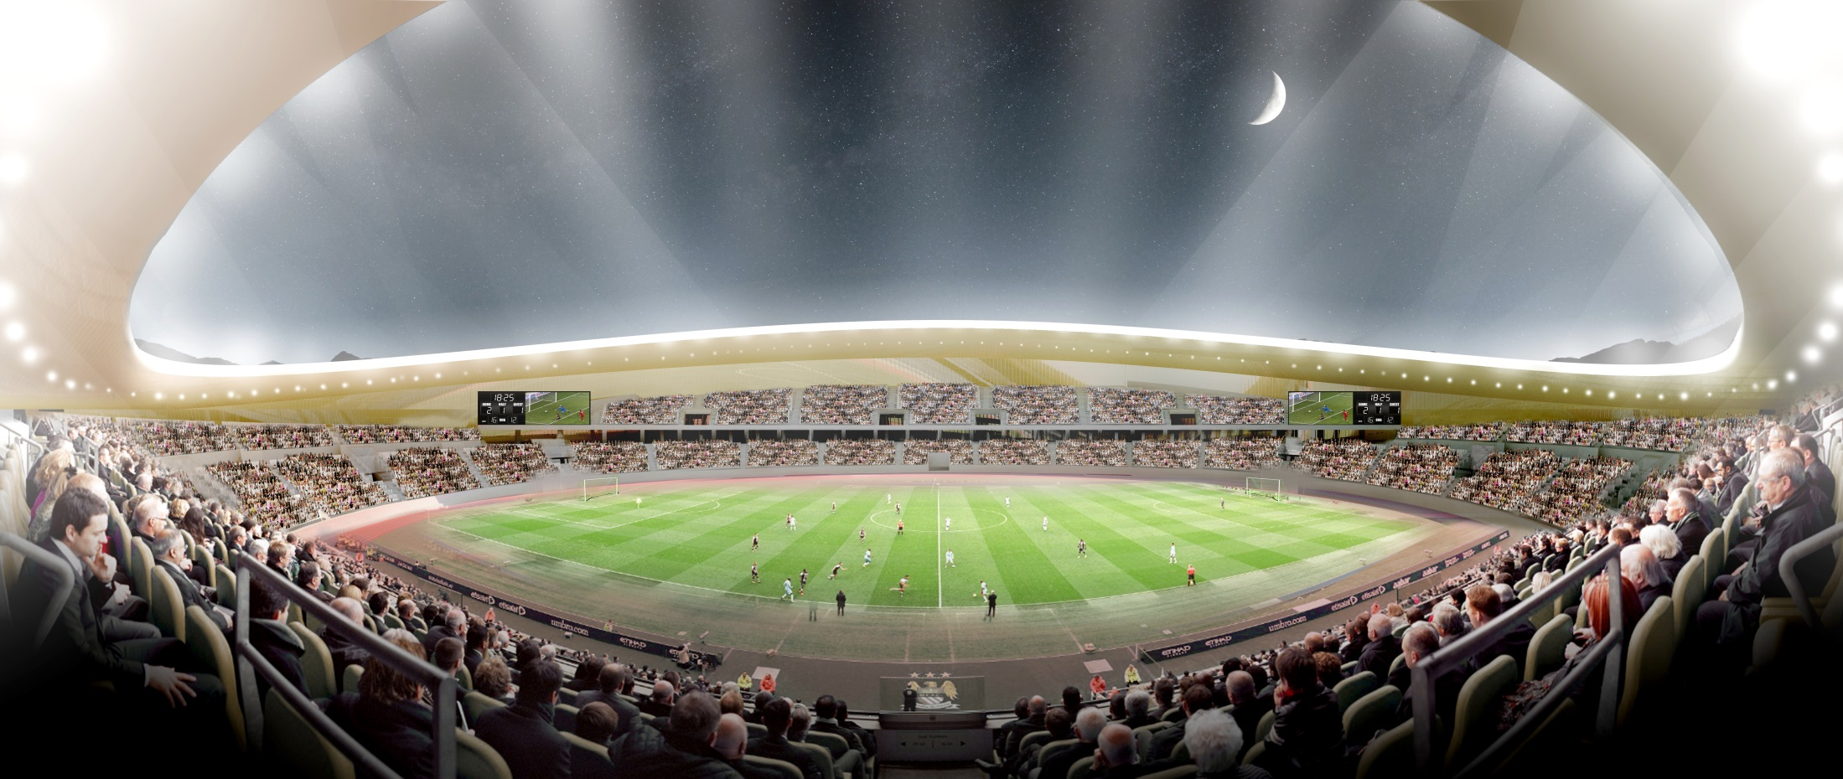
COMPLEX SPORTIV - MUNICIPIUL TÂRGOVIŞTE
Bulevardul Carol I nr. 51 (fost nr. 49), Municipiul Târgovişte , Judeţul Dâmboviţa
Beneficiar: CONSILIUL JUDEŢEAN DÂMBOVIŢA
STUDIU DE PREFEZABILITATE I SEPTEMBRIE 2015
^{IMAGINE INTERIOARĂ STADION}

Slide 15
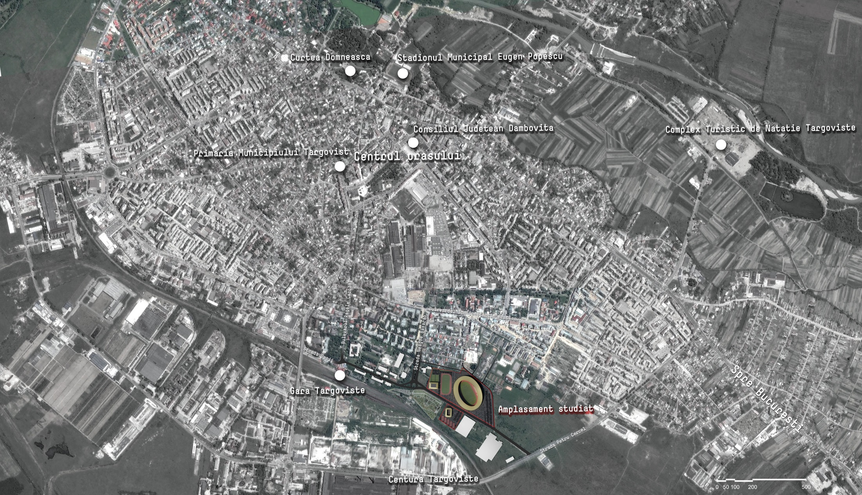
COMPLEX SPORTIV - MUNICIPIUL TÂRGOVIŞTE
Bulevardul Carol I nr. 51 (fost nr. 49), Municipiul Târgovişte , Judeţul Dâmboviţa
Beneficiar: CONSILIUL JUDEŢEAN DÂMBOVIŢA
STUDIU DE PREFEZABILITATE I SEPTEMBRIE 2015
^{PLAN DE AMPLASARE ÎN ZONĂ}

Slide 16
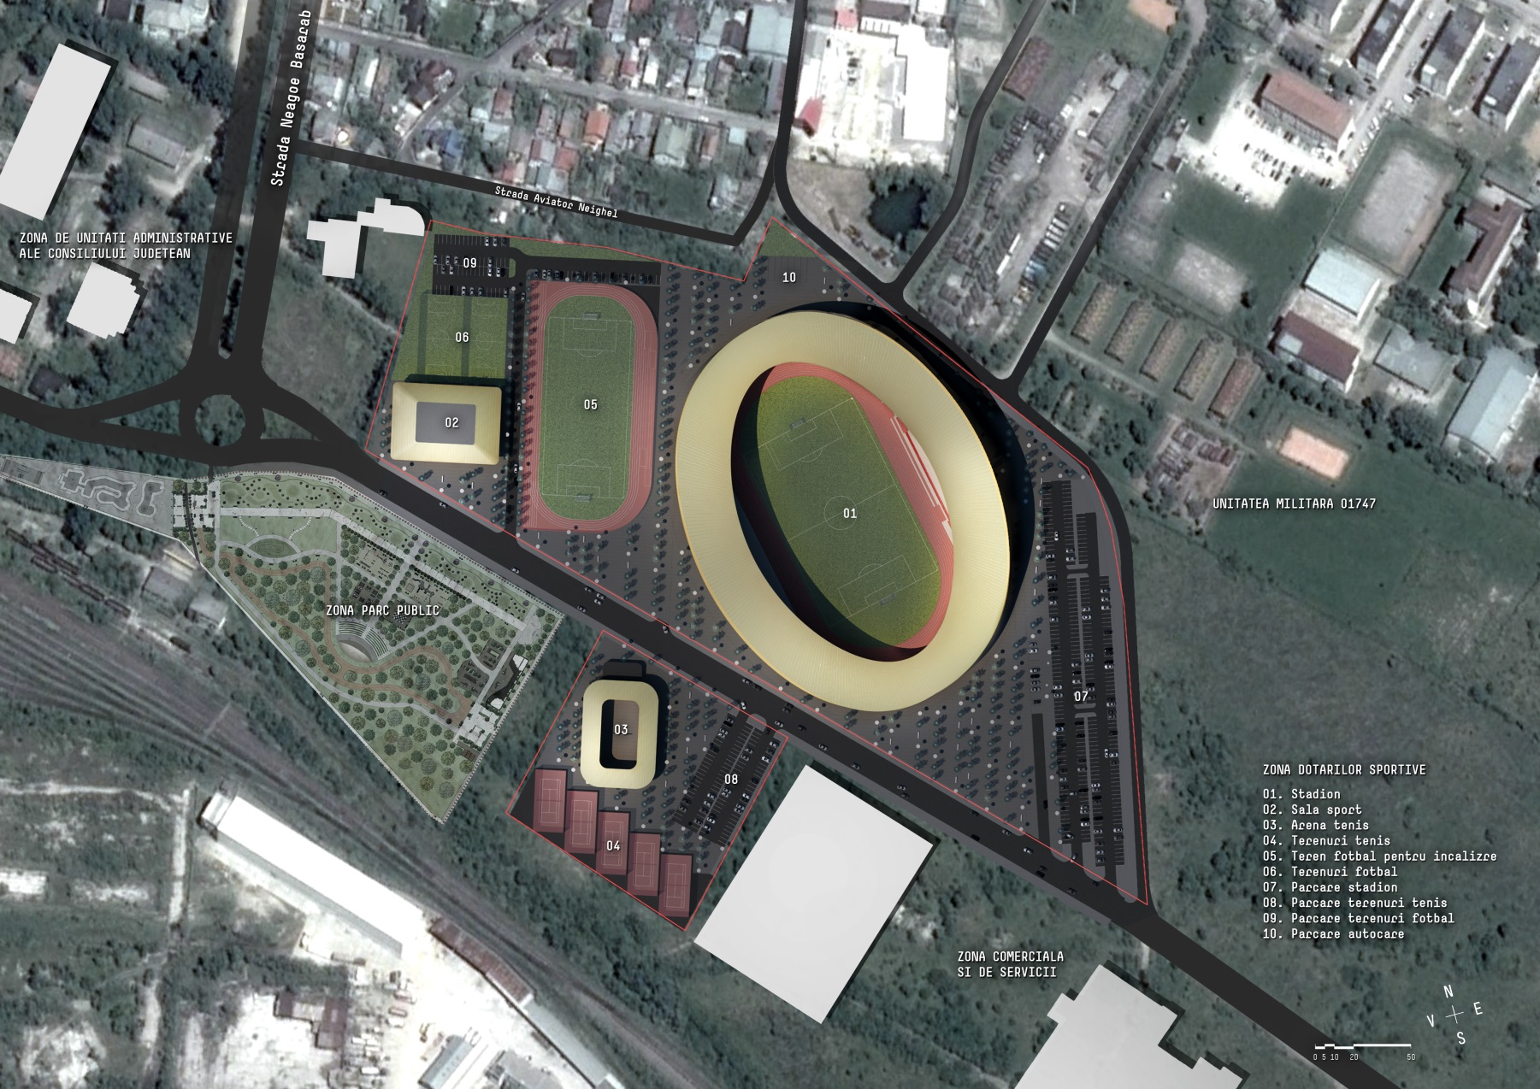
COMPLEX SPORTIV - MUNICIPIUL TÂRGOVIŞTE
Bulevardul Carol I nr. 51 (fost nr. 49), Municipiul Târgovişte , Judeţul Dâmboviţa
Beneficiar: CONSILIUL JUDEŢEAN DÂMBOVIŢA
STUDIU DE PREFEZABILITATE I SEPTEMBRIE 2015
^{PLAN DE SITUAȚIE}

Slide 17
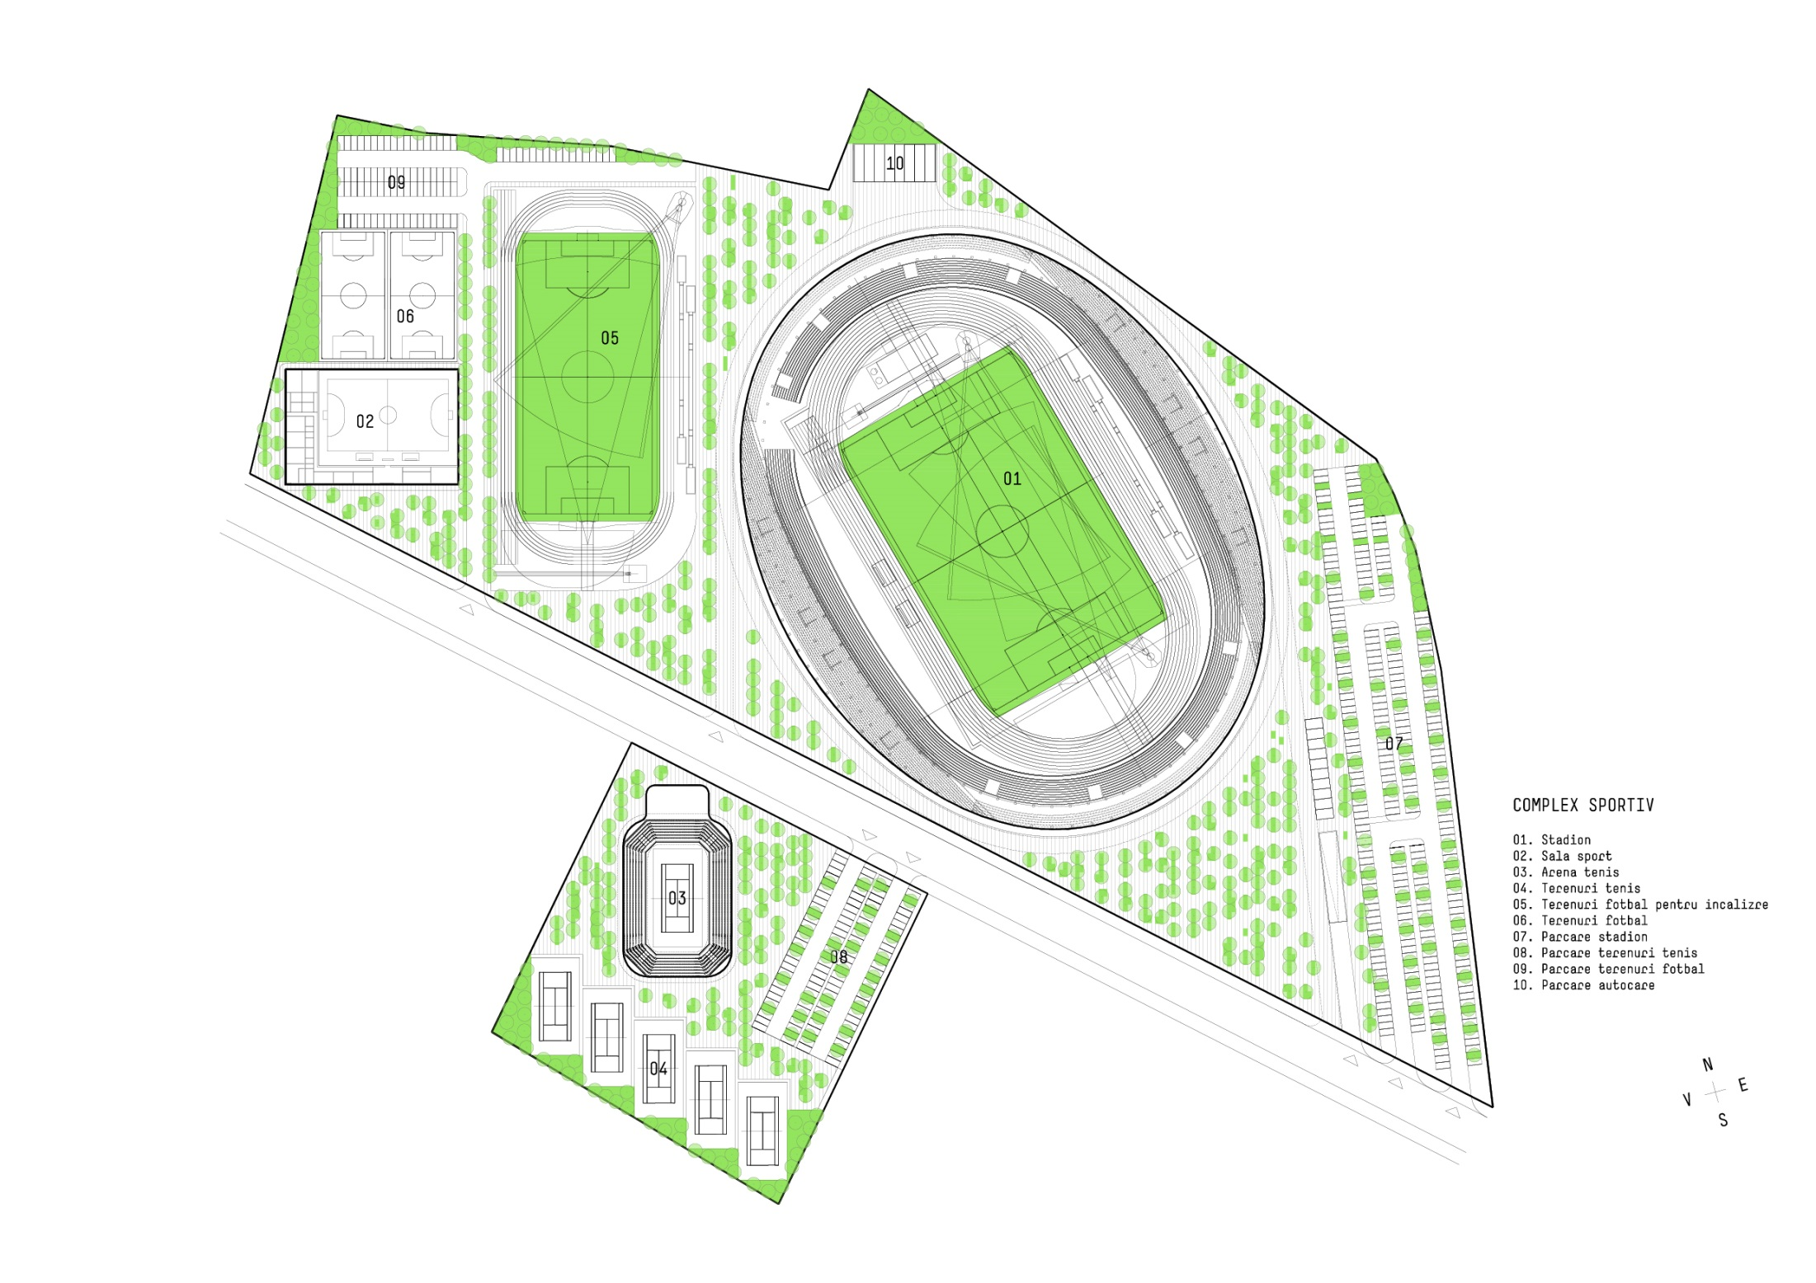
COMPLEX SPORTIV - MUNICIPIUL TÂRGOVIŞTE
Bulevardul Carol I nr. 51 (fost nr. 49), Municipiul Târgovişte , Judeţul Dâmboviţa
Beneficiar: CONSILIUL JUDEŢEAN DÂMBOVIŢA
0
10
20
50
100
STUDIU DE PREFEZABILITATE I SEPTEMBRIE 2015
^{PLAN GENERAL}

Slide 18
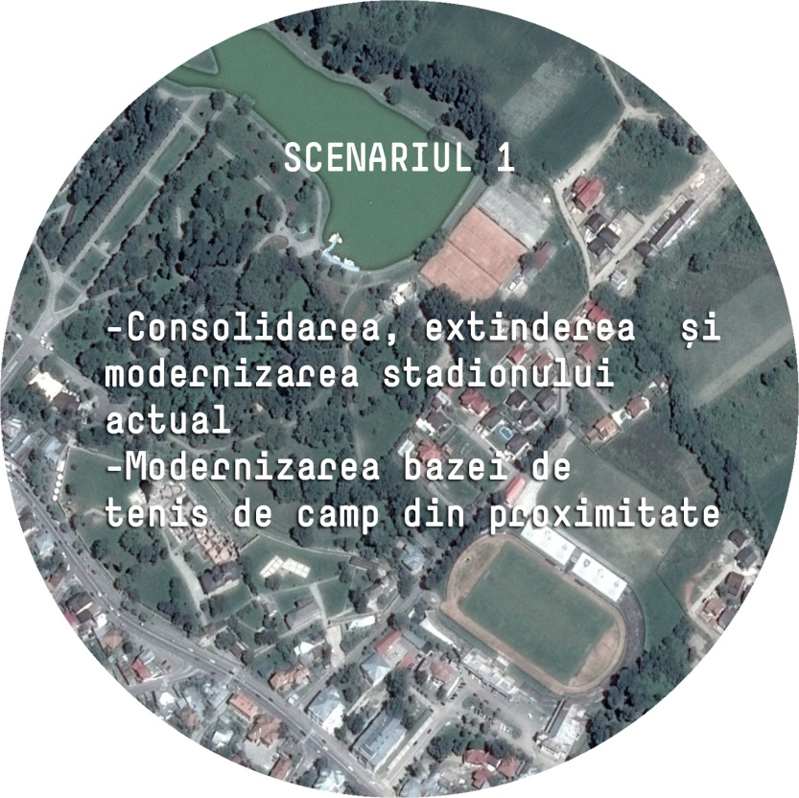
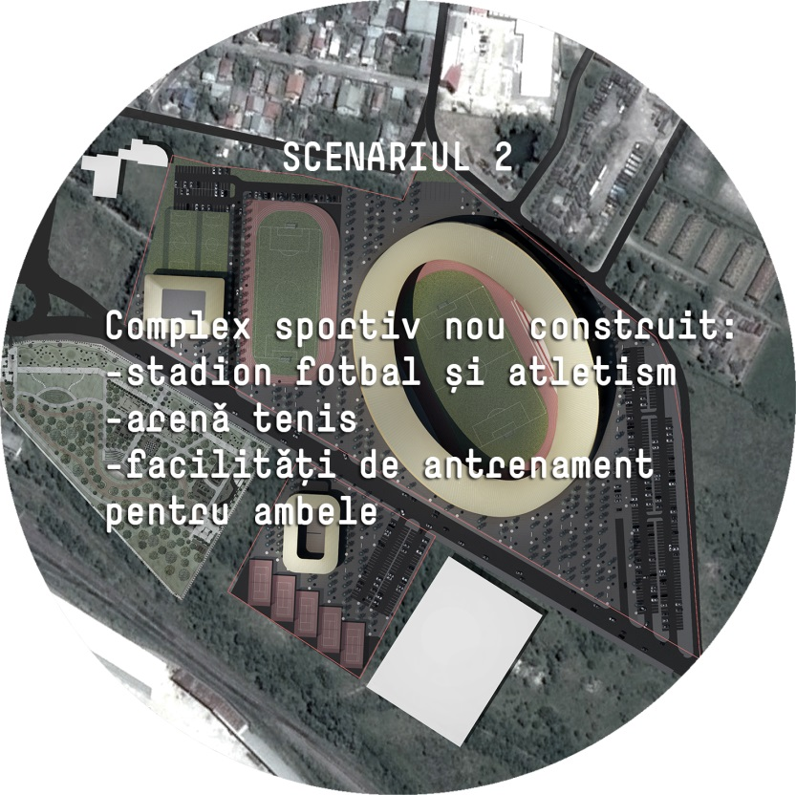
COMPLEX SPORTIV - MUNICIPIUL TÂRGOVIŞTE
Bulevardul Carol I nr. 51 (fost nr. 49), Municipiul Târgovişte , Judeţul Dâmboviţa
Beneficiar: CONSILIUL JUDEŢEAN DÂMBOVIŢA
STUDIU DE PREFEZABILITATE I SEPTEMBRIE 2015
^{SCENARII}

Slide 19
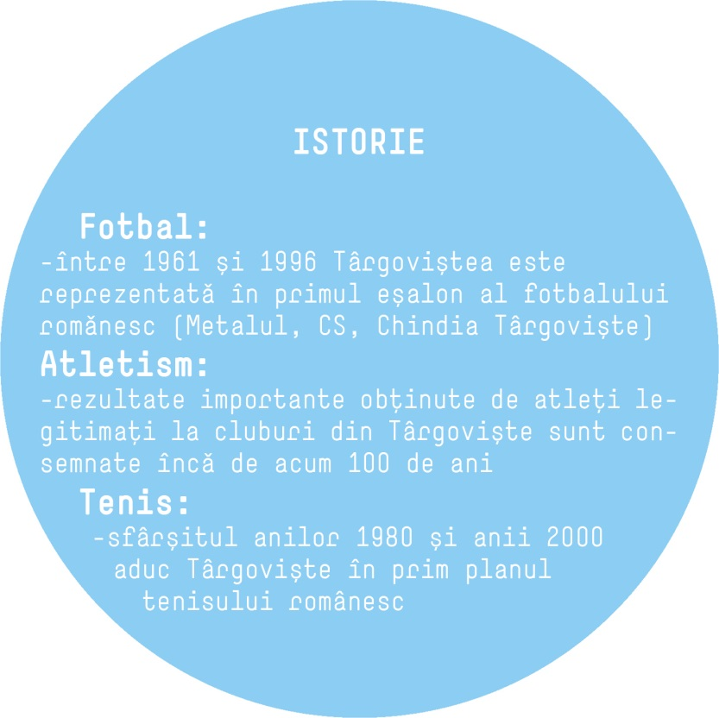
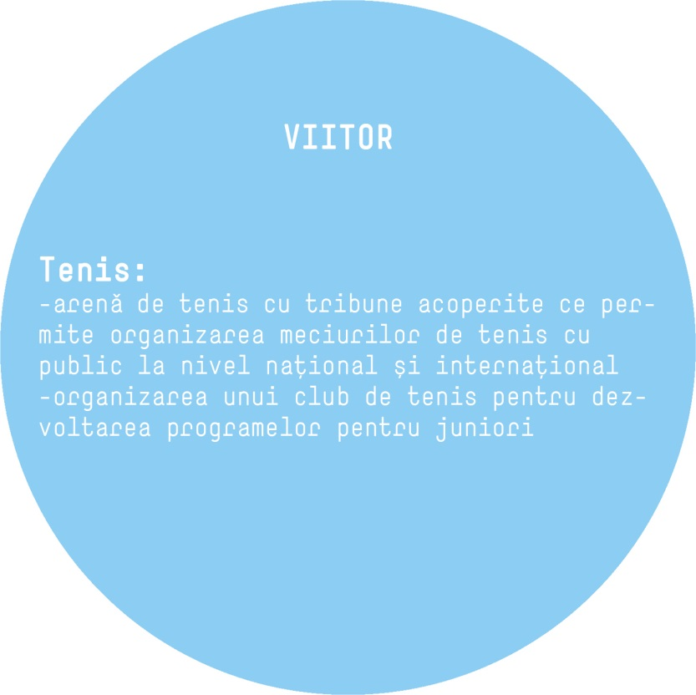
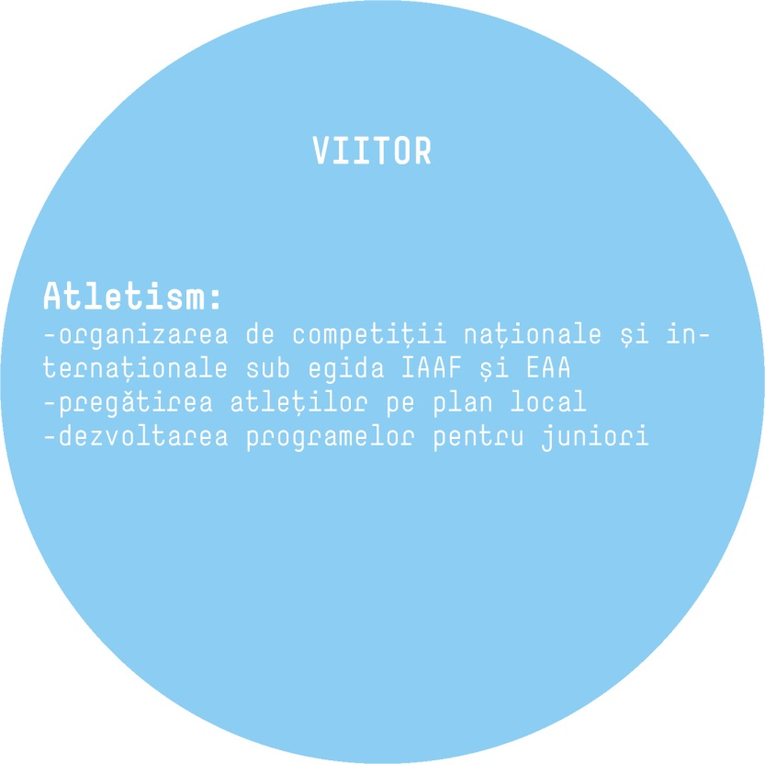
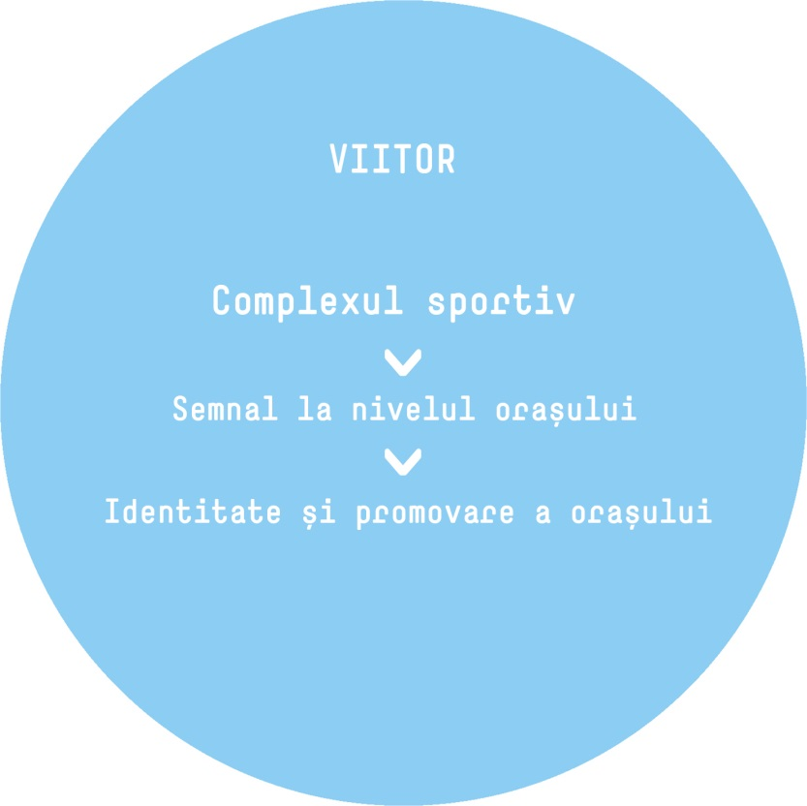
COMPLEX SPORTIV - MUNICIPIUL TÂRGOVIŞTE
Bulevardul Carol I nr. 51 (fost nr. 49), Municipiul Târgovişte , Judeţul Dâmboviţa
Beneficiar: CONSILIUL JUDEŢEAN DÂMBOVIŢA
STUDIU DE PREFEZABILITATE I SEPTEMBRIE 2015
^{SCENARII}
^{istorie și viitor}

Slide 20
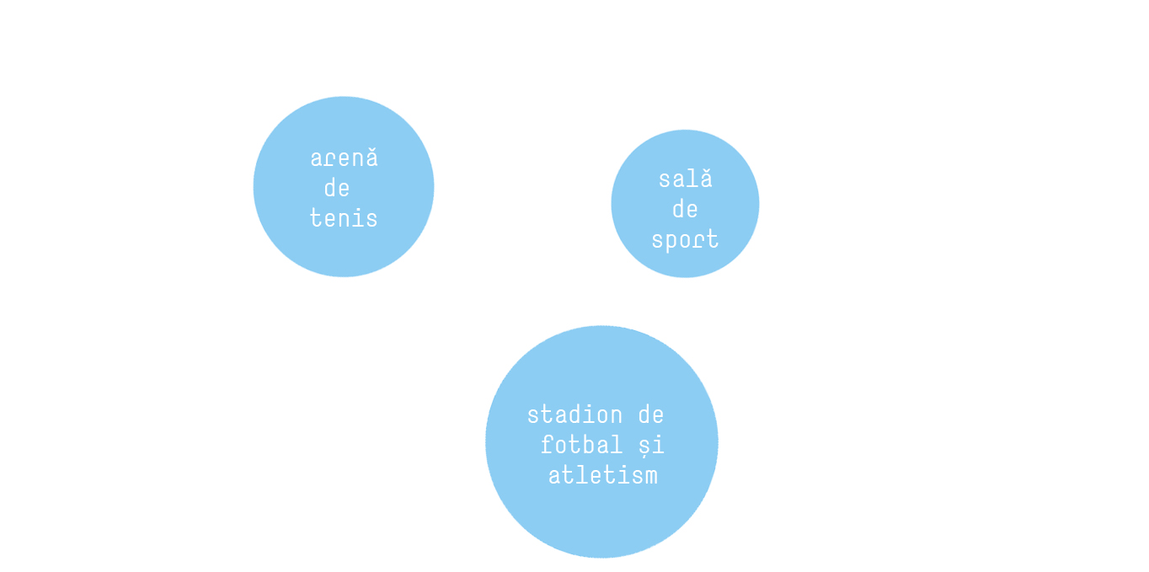
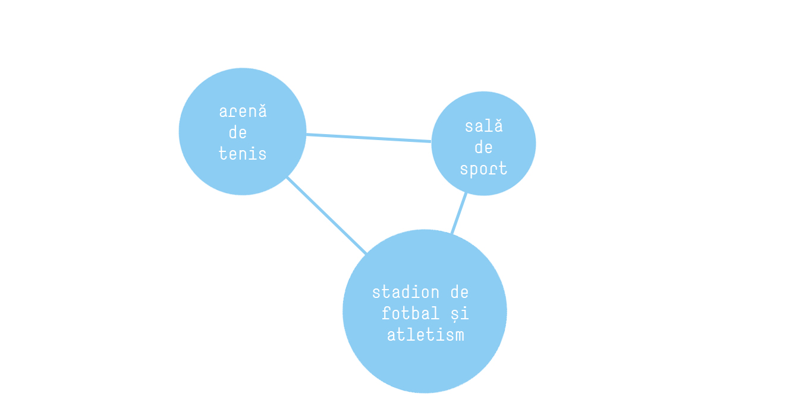
COMPLEX SPORTIV - MUNICIPIUL TÂRGOVIŞTE
Bulevardul Carol I nr. 51 (fost nr. 49), Municipiul Târgovişte , Judeţul Dâmboviţa
Beneficiar: CONSILIUL JUDEŢEAN DÂMBOVIŢA
STUDIU DE PREFEZABILITATE I SEPTEMBRIE 2015
FUNCȚIONAREA UNITARĂ A COMPLEXULUI

Slide 21
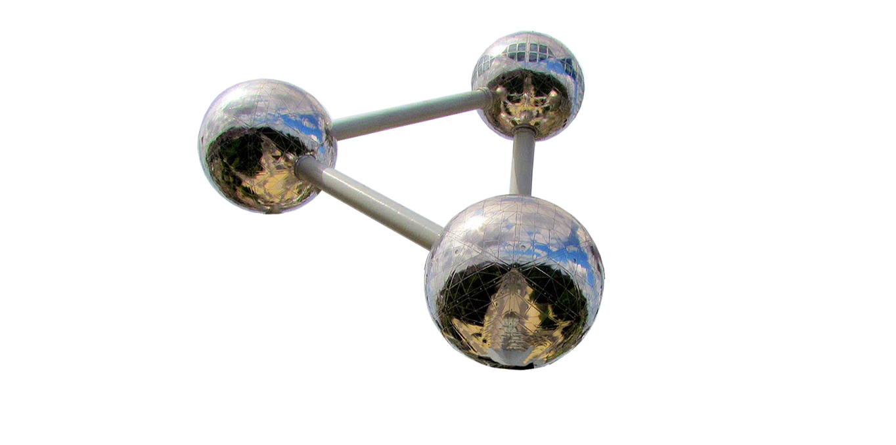
COMPLEX SPORTIV - MUNICIPIUL TÂRGOVIŞTE
Bulevardul Carol I nr. 51 (fost nr. 49), Municipiul Târgovişte , Judeţul Dâmboviţa
Beneficiar: CONSILIUL JUDEŢEAN DÂMBOVIŢA
STUDIU DE PREFEZABILITATE I SEPTEMBRIE 2015
FUNCȚIONAREA UNITARĂ A COMPLEXULUI
^{modelul atomic}

Slide 22
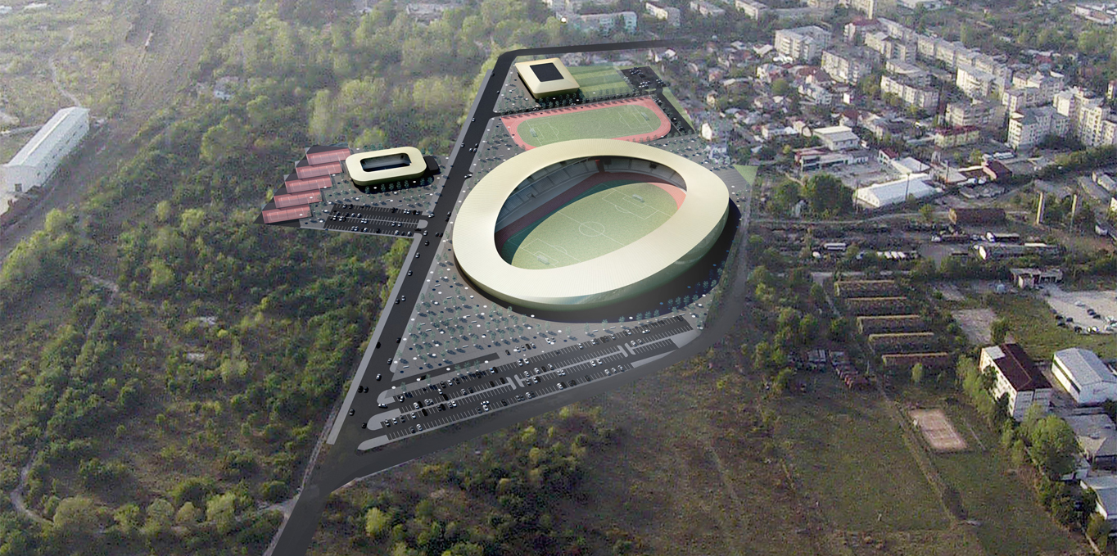
COMPLEX SPORTIV - MUNICIPIUL TÂRGOVIŞTE
Bulevardul Carol I nr. 51 (fost nr. 49), Municipiul Târgovişte , Judeţul Dâmboviţa
Beneficiar: CONSILIUL JUDEŢEAN DÂMBOVIŢA
STUDIU DE PREFEZABILITATE I SEPTEMBRIE 2015
FUNCȚIONAREA UNITARĂ A COMPLEXULUI
^{elementele componente}

Slide 23
COMPLEX SPORTIV - MUNICIPIUL TÂRGOVIŞTE
Bulevardul Carol I nr. 51 (fost nr. 49), Municipiul Târgovişte , Judeţul Dâmboviţa
Beneficiar: CONSILIUL JUDEŢEAN DÂMBOVIŢA
Stadionul Eugen Popescu
-situația actuală-
STUDIU DE PREFEZABILITATE I SEPTEMBRIE 2015
^{STADION EUGEN POPESCU}
^{situația actuală}

Slide 24
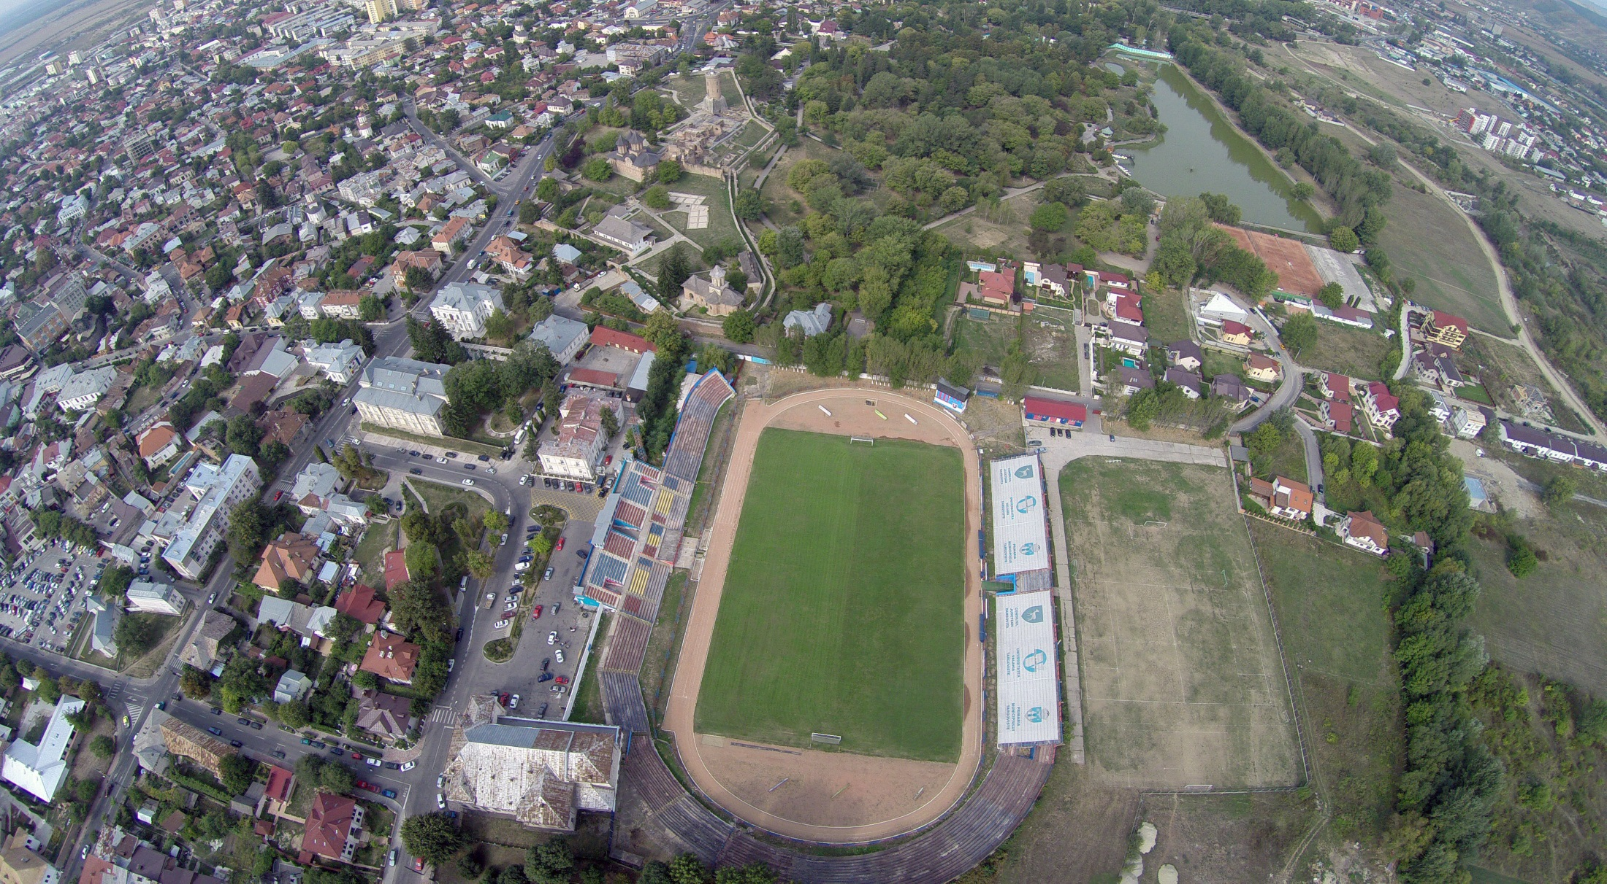
COMPLEX SPORTIV - MUNICIPIUL TÂRGOVIŞTE
Bulevardul Carol I nr. 51 (fost nr. 49), Municipiul Târgovişte , Judeţul Dâmboviţa
Beneficiar: CONSILIUL JUDEŢEAN DÂMBOVIŢA
STUDIU DE PREFEZABILITATE I SEPTEMBRIE 2015
^{STADION EUGEN POPESCU}
^{situația actuală}

Slide 25
COMPLEX SPORTIV - MUNICIPIUL TÂRGOVIŞTE
Bulevardul Carol I nr. 51 (fost nr. 49), Municipiul Târgovişte , Judeţul Dâmboviţa
Beneficiar: CONSILIUL JUDEŢEAN DÂMBOVIŢA
În prezent, stadionul municipal functionează la standarde minime, după cum urmează:
- tribuna II si peluze sunt interzise publicului
- capacitatea actuală: 5 000 de locuri (1 500 de locuri pe scaune, 3 500 de locuri în picioare)
- nu are facilitati pentru persoanele cu dizabilitati
- nu are locuri acoperite
- nu are instalatie de nocturna
- nu are instalatii de intretinere a gazonului
- nu are locuri de parcare asigurate
- 4 vestiare pentru sportivi si anexe aferente - 650mp
- 2 vestiare pentru arbitri si anexe aferente - 100mp
- 5 vestiare functionale din cele 6 existente
- 3 grupuri sanitare pentru spectatori - 60mp, aflate in stare avansata de degradare.
Suprafața totală a terenului pe care se află stadionul - 36 440 mp (inclusiv teren de antrenament de 8 400mp)
Stadionul este amplasat în vecinătatea Curții Domnești și a Parcului Chindia
STUDIU DE PREFEZABILITATE I SEPTEMBRIE 2015
^{STADION EUGEN POPESCU}
^{situația actuală}

Slide 26
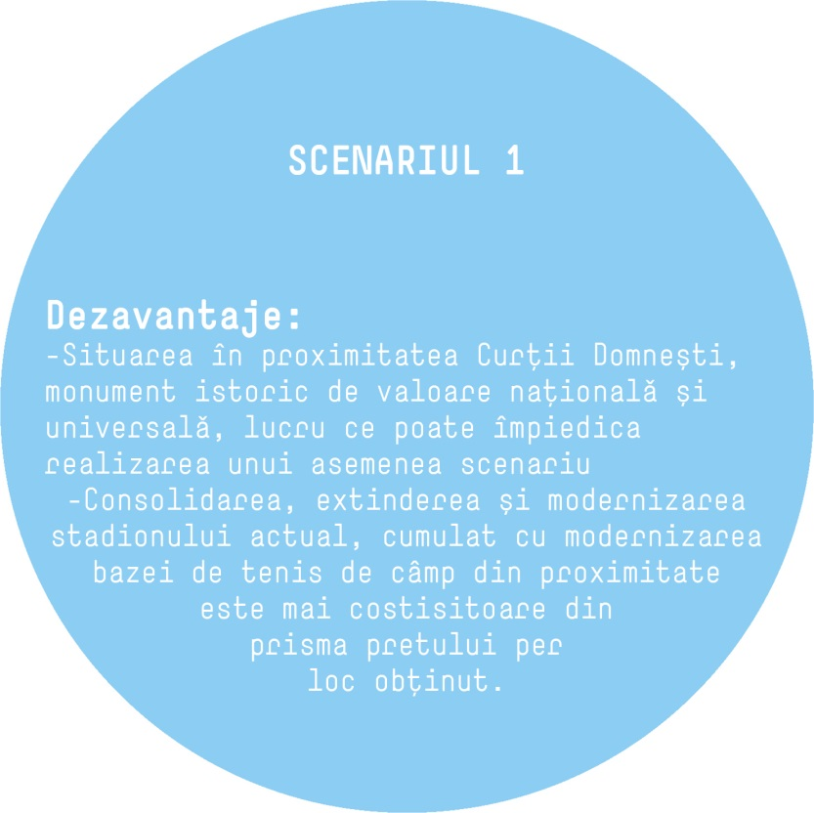
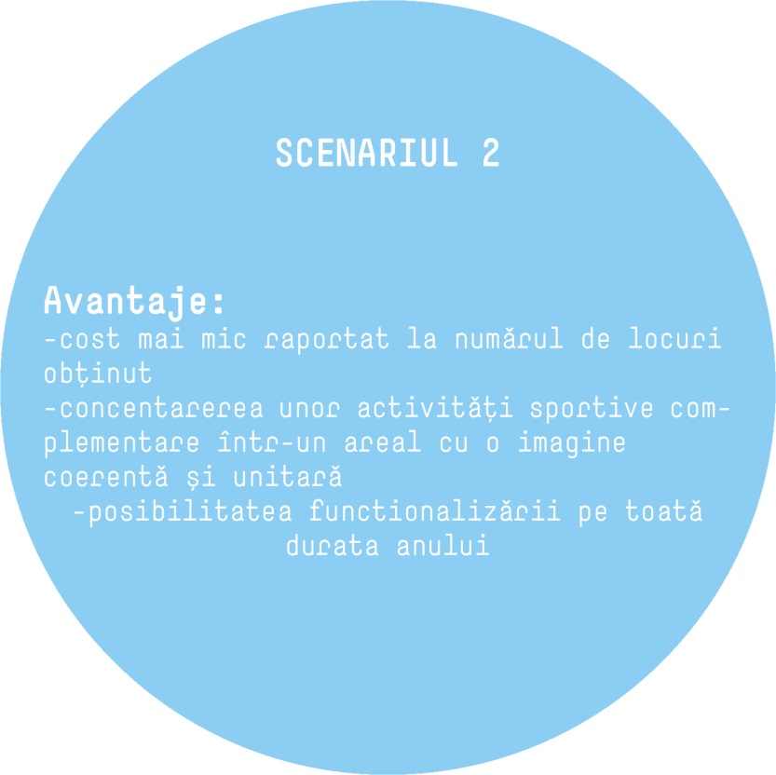
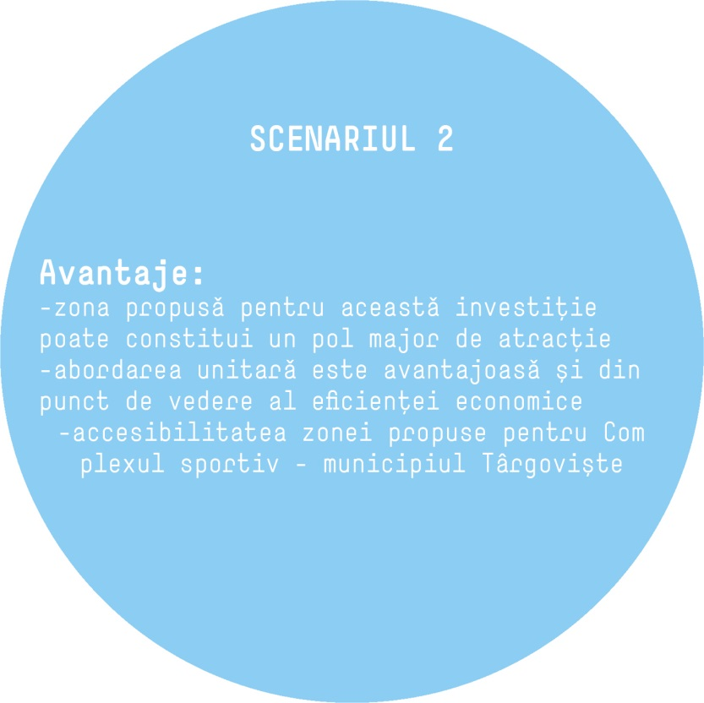
COMPLEX SPORTIV - MUNICIPIUL TÂRGOVIŞTE
Bulevardul Carol I nr. 51 (fost nr. 49), Municipiul Târgovişte , Judeţul Dâmboviţa
Beneficiar: CONSILIUL JUDEŢEAN DÂMBOVIŢA
STUDIU DE PREFEZABILITATE I SEPTEMBRIE 2015
^{SCENARII}
^{evaluare}

Slide 27
